Slide 1
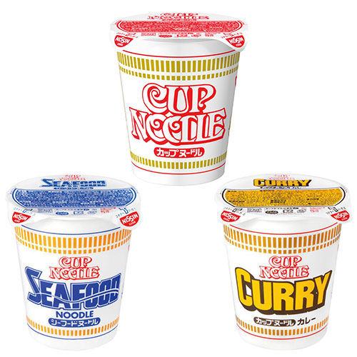
【提案書】
日清食品 カップヌードル ※税率8％
特徴
1971年発売以来、長く愛され続ける不動の大人気インスタント麺、日清食品カップヌードル。定番の醤油味とカレー味、シーフード味の3種類の中から自由にお選びいただけます。
納期
納期スペース
仕様
包装：なし
注意事項：賞味期間：180日間(常温)
お見積
お見積りスペース

